Slide 1
Об утверждении структуры муниципальной методической сети на 2022-2023 учебный год на повестке учебного года… обновление содержания воспитания
Звягина Евгения Сергеевна,
заместитель директора МАУ «ЦРО»
13 сентября 2022 года

Slide 2
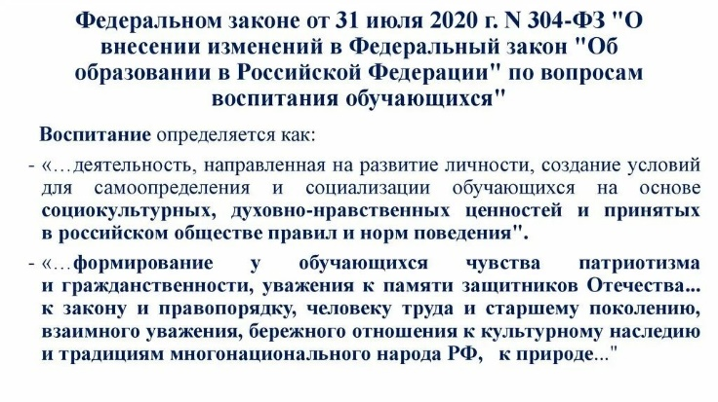
Обоснование…
-
ПРИОРИТЕТ ВОСПИТАНИЮ
Рабочие программы учебных предметов, учебных курсов, учебных модулей формируются с учетом рабочей программы воспитания
ОБЩЕЕ ОБРАЗОВАНИЕ
2021-2022 – первый год внедрения + мониторинг
2022-2023 – актуализация содержания:
Гражданское воспитание
Патриотическое воспитание
Духовно-нравственное воспитание
Эстетическое воспитание
Физическое воспитание
Трудовое воспитание
Экологическое воспитание
Познавательное воспитание
ДОШКОЛЬНОЕ ОБРАЗОВАНИЕ
2022-2023 – первый год внедрения:
Патриотическое направление
Социальное направление
Познавательное направление
Физическое и оздоровительное направление
Трудовое направление
Этико-эстетическое направление

Slide 3
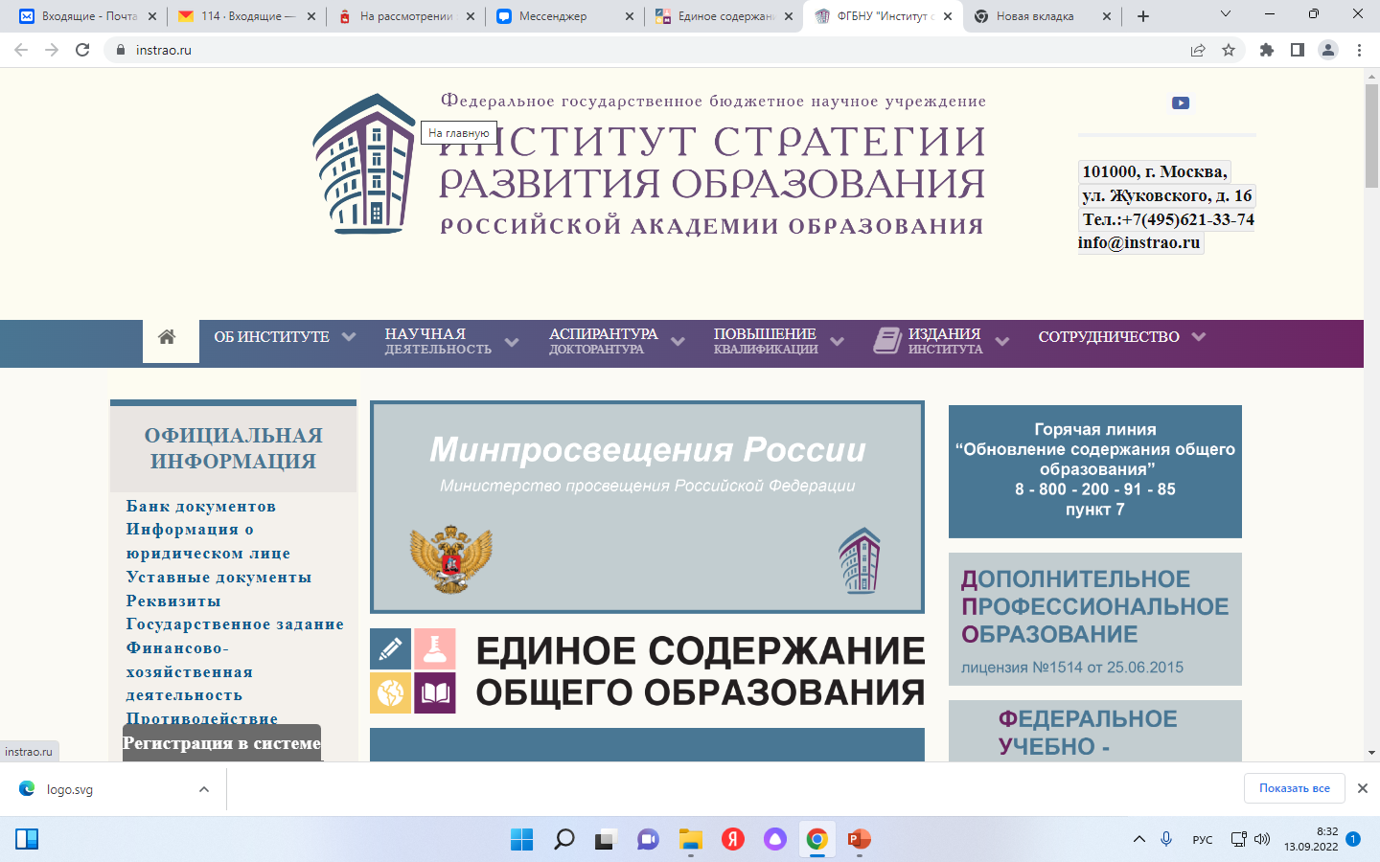
Подробнее…
http://cdpo.instrao.ru/
https://edsoo.ru/

Slide 4
Методическая установка…
ММТ (проект):
Профессиональная компетентность педагога в условиях обновления содержания образования и воспитания
Цель: повышение уровня профессиональной компетентности педагога при реализации обновленных ФГОС, в том числе рабочей программы воспитания на разных уровнях образования

Slide 5
Дошкольное образование
Наименование ТМФ | Руководитель | Куратор
Ассоциация воспитателей: МТГ «Развитие детского технического творчества»; МТГ «Использование интерактивных технологий в ДО»; МТГ «Организация опытно-экспериментальной деятельности в условиях ФГОС»; МТГ «Творческая мастерская по художественно-эстетическому развитию»; МТГ «Инновационные подходы к здоровьсбережению в ДОУ»; МТГ «Организация и руководство сюжетно-ролевой игрой в дошкольном возрасте»; МТГ «Духовно-нравственное воспитание детей дошкольного возраста» | Онохина О.В., старший воспитатель МАОУ «СОШ № 2 им. М.И. Грибушина» Сычева О.Я., воспитатель МАОУ «Комсомольская СОШ» Мордвинова Н.М., воспитатель МБОУ «Калининская СОШ…» Борисова Л.В., воспитатель МАОУ «Гимназия № 16» Коптелова М.В., старший воспитатель МАДОУ «ЦРР-дс № 13» Сысоева К.Р., старший воспитатель МАОУ СОШ № 1 Спиридонова А.С., старший воспитатель МАДОУ «ЦРР-дс № 2» | Панфилова Е.Е.
МО инструкторов по физической культуре | Денисова М.Н, инструктор по ФК МАДОУ «ЦРР-дс № 13» | Панфилова Е.Е.
МО музыкальных руководителей | Елькина Н.А., музыкальный руководитель МАДОУ «ЦРР-дс № 2» | Панфилова Е.Е.
ПДС «Школа молодого воспитателя» | Шардакова М.В., воспитатель МАОУ СОШ № 1 | Панфилова Е.Е.
ПДС «Особенности реализации рабочей программы воспитания в дошкольном образовании» | Панфилова Е.Е., методист МАУ «ЦРО» | Звягина Е.С.

Slide 6
Начальное общее образование
Наименование ТМФ | Руководитель | Куратор
Ассоциация учителей начальных классов: МТГ «Методологические подходы к формированию математической грамотности»; МТГ «Современные методики формирования читательской грамотности»; МТГ «Создание условий для формирования естественнонаучной грамотности»; МТГ «Ключевые вопросы в формировании финансовой грамотности»; МТГ «Концептуальные решения в развитии креативного мышления» | Учителя начальных классов МАОУ СОШ № 21: Гребнева О.А. Рожнева Т.И. Попова М.С. Летова Т.А. Трапезникова С.В. | Методист МАУ «ЦРО»
ММО учителей начальных классов национальных школ | Нахиева Н.Н., учитель МАОУ «Усть-Туркская СОШ» | Методист МАУ «ЦРО»
ПДС «Актуальные проблемы реализации ФГОС НОО» (вопросы воспитания) | Методист МАУ «ЦРО» | Звягина Е.С.

Slide 7
Основное и среднее общее образование
Наименование ТМФ | Руководитель | Куратор
МО учителей иностранного языка | Зигинова Т.Н., учитель иностранного языка МАОУ лицей № 1 города Кунгура | Методист МАУ «ЦРО»
МО учителей русского языка и литературы | Грибова А.А., учитель русского языка МАОУ «Ленская СОШ» | Звягина Е.С.
МО учителей математики | Смолякова Ю.Н., учитель математики МАОУ «Ленская СОШ» | Волегова Н.Н.
МО учителей биологии и химии | Аликина С.Г., учитель биологии и химии МАОУ «Неволинская ООШ» | Волегова Н.Н.
МО учителей географии | Хаернасова Е.В., учитель географии МАОУ «Усть-Туркская СОШ» | Быдзан Т.П.
МО учителей физики и астрономии | Дарийчук Н.Е., учитель физики МАОУ «Плехановская СОШ» | Волегова Н.Н.
МО учителей истории и обществознания | Старикова А.В., учитель истории и обществознания МАОУ «СОШ № 10» | Быдзан Т.П.
МО учителей ОБЖ | Маленьких В.В., учитель ОБЖ МАОУ «СОШ № 13» | Новоселова Г.В.
МО учителей информатики | Анянова Н.А., учитель информатики МАОУ СОШ № 21 | Волегова Н.Н.
МО учителей технологии | Горбунова С.В., учитель технологии МАОУ «Плехановская СОШ» | Новоселова Г.В.
МО учителей музыки | Шаравьева Е.Н., учитель музыки МАОУ «ООШ № 17» | Быдзан Т.П.
МО учителей ИЗО | Пихтовникова М.А., учитель ИЗО МБОУ «Голдыревская СОШ» | Быдзан Т.П.
МО учителей физической культуры | Желнина А.А., учитель физической культуры МАОУ «ООШ № 17» | Новоселова Г.В.

Slide 8
Для педагогов разного уровня обучения
Наименование ТМФ | Руководитель | Куратор
МО учителей ОРКСЭ и ОДНКНР | Семенцова Е.Н., учитель ОПД МАОУ «Комсомольская СОШ» | Методист МАУ «ЦРО»
МО педагогов-библиотекарей | Мальгина Т.А., педагог-библиотекарь МАОУ «Плехановская СОШ» | Новоселова Г.В.
ПДС «Школа молодого учителя» | Коноплева С.Ю., заместитель директора по УР МАОУ «Комсомольская СОШ» | Звягина Е.С.
ПДС по подготовке к конкурсу «Учитель года» | Звягина Е.С., заместитель директора МАУ «ЦРО» | Звягина Е.С.
ПДС «Ключевые аспекты формирования современной цифровой образовательной среды» | Волегова Н.Н., методист МАУ «ЦРО» | Звягина Е.С.
ПДС «Школа молодого заместителя» | Звягина Е.С., заместитель директора МАУ «ЦРО» | Звягина Е.С.
МРГ «Вопросы аттестации педагогических работников» | Быдзан Т.П., методист МАУ «ЦРО» | Звягина Е.С.
МРГ «Современные подходы к организации работы с одаренными детьми» | Новоселова Г.В., методист МАУ «ЦРО» | Звягина Е.С.
ОПП «Развитие функциональной грамотности как основа качества образовательных результатов» | Мельникова Г.В., заместитель директора по УВР МАОУ «Моховская ООШ» | Звягина Е.С.

Slide 9
ТМФ для узких специалистов
Наименование ТМФ | Руководитель | Куратор
МО учителей-логопедов | Яковлева Т.И., учитель-логопед МАДОУ «ЦРР-дс № 13» | Герасимова А.В.
МО учителей-дефектологов | Пастухова С.В., учитель-дефектолог МАОУ «СОШ № 2 им. М.И. Грибушина» | Герасимова А.В.
Ассоциация педагогов-психологов | Емельянова А.А., педагог-психолог МАДОУ «ЦРР-дс № 2» | Герасимова А.В.
МРГ «Организация взаимодействия узких специалистов» | Герасимова А.В., методист МАУ «ЦРО» | Звягина Е.С.
ОПП «Педкоррекция» | Ганьжина Н.Н., учитель МАОУ «СКОШ для учащихся с ОВЗ» | Герасимова А.В.

Slide 10
ТМФ по вопросам воспитания
Наименование ТМФ | Руководитель | Куратор
МО классных руководителей | Шайпак В.Ж., заместитель директора по ВР МАОУ «Ергачинская СОШ» | Уткина А.А.
ПДС «Актуализация содержания рабочей программы воспитания общего образования» | Звягина Е.С., заместитель директора МАУ «ЦРО» | Звягина Е.С.
ПДС «Вопросы профилактики детского и семейного неблагополучия» | Елтышева Т.В., социальный педагог МАОУ «Комсомольская СОШ» | Уткина А.А.
ПДС «Руководство детскими общественными объединениями» | Уткина А.А., методист МАУ «ЦРО» | Звягина Е.С.
ПДС «Сопровождение ранней профориентации обучающихся в школе» | Уткина А.А., методист МАУ «ЦРО» | Звягина Е.С.

Slide 11
Благодарю за внимание!
Будьте здоровы и счастливы!

